Slide 1
Akka技术分享
By 张杰

Slide 2
提纲
响应式编程(Reactive Programming)
Actor模型
Akka
异步答疑

Slide 3
需求的变化
 | 10年前 | 现在
服务器节点 | 数十个 | 数千个
响应时间 | 数秒 | 数毫秒
停机维护时间 | 数小时 | 无
数据容量 | GB级 | TB级->PB级

Slide 4

需要新的架构
之前：托管的服务器和容器
现在：响应式应用程序
事件驱动
可伸缩
可容错
响应良好(responsive)

Slide 5
Reactive
[Merriam Webster] reactive: “readily responsive to a stimulus”.
响应 事件 (事件驱动)
响应 负载 (可伸缩性)
响应 故障 (容错性)
响应 用户 (响应良好(responsive))

Slide 6
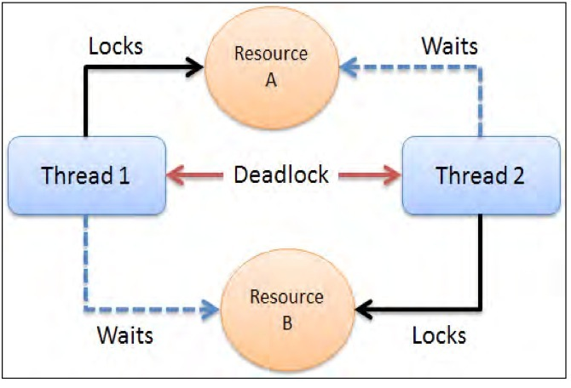
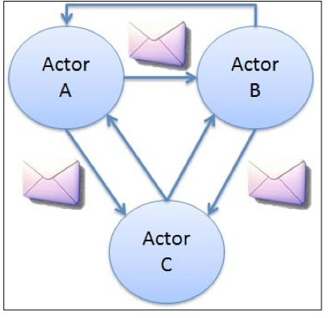
事件驱动
传统方式：系统由多个线程组成，它们使用共享，同步的状态来通信。
强耦合，难以组合
系统由松耦合的事件处理器组成
事件可以异步处理，不会阻塞

Slide 7
可伸缩性
一个应用程序可成为可伸缩的条件是,它能够根据使用情况来扩展。
纵向扩展：在多核系统中利用并行
横向扩展：利用多个服务器节点
为了实现可伸缩性，需要：尽可能减少共享可变状态。
为了实现横向扩展，需要：位置透明性，容错性（消息）。

Slide 8
容错性
一个应用程序具有容错性，是指它能够从故障中迅速恢复。
故障可以是软件故障，硬件故障，或连接故障。
典型地，容错性不可能亡羊补牢地添加;它需要在一开始设计时加以考虑。
需要达到的要求：松耦合，对状态的强有力封装，广泛的监管层次结构
限制错误扩散。分布式try catch

Slide 9
响应良好(responsive)
一个程序是响应良好(responsive)的，意思是它能提供丰富，实时的用户交互，即使在高负载或出现故障时。
响应良好的应用程序，可基于一个事件驱动，可伸缩和可容错的架构来进行构建。
还需要注意算法，系统设计，背压(压力反馈)，以及很多其他细节。
观察，事件流，客户端状态

Slide 10
提纲
响应式编程(Reactive Programming)
Actor模型
Akka
异步答疑

Slide 11
线程模型的缺点
阻塞式同步容易引入死锁
阻塞影响cpu利用率
同步通信将发送者和接收者耦合在一起

Slide 12
什么是Actor
一个Actor：
是一个具有身份的对象
具有行为
仅使用异步消息传递来进行交互

Slide 13
Actor计算模型
当接收到一条消息时，actor可以做以下任何事情：
发送消息
创建Actor
指定应用于下一条消息的行为

Slide 14
Actor封装
直接访问actor的行为是不可能的。
只能向已知的地址（Actor引用）发送消息
每个actor都知道自己的地址
创建一个actor会返回其地址
地址可以随消息发送
Actor是完全独立的计算实体
本地执行，没有全局同步的概念
所有（不同）actor并发执行
消息传递是单向通信

Slide 15
Actor内部执行规则
Actor执行的效果是单线程的:
消息被串行地接收
行为的变化在处理下一条消息之前生效
处理一条消息是原子执行单元
这能实现同步方法的好处，但是阻塞被消息排队取代。

Slide 16
消息传递保障
所有通信本质上都是不可靠的
消息的成功投递依赖于通道和接受者的最终可用。
消息传递保障有三个等级：
最多一次：发送一次，抵达[0,1]次
至少一次：确认之前不断重发，可能抵达[1,∞]次
刚好一次：只在第一次接受到此消息时进行处理，抵达1次

Slide 17
可靠消息传递
支持可靠消息传递需要满足：
所有消息都可以持久化
可包含唯一的关联ID
投递可以重试，直到成功为止
可靠性只能通过业务层确认来实现

Slide 18
消息顺序
Actor模型不规定消息的顺序，所以消息接收和消息发送的顺序不相关
不过在Akka中，对于一对actor，从一方向另一方直接发送的消息会保持顺序

Slide 19
设计Actor系统
想象将任务分割并分配给一组人。
假设这个组非常大。
首先考虑具有不同任务的人如何相互沟通。
假设这些“人“很容易替换。
画一个图，描述这些任务如何分割，包含通信线条。

Slide 20
最佳实践
优先使用不可变数据结构，因为它们可被共享。
优先使用context.become来切换不同的状态，使用局部变量来存放数据
不要从异步运行的代码中引用actor状态

Slide 21
提纲
响应式编程(Reactive Programming)
Actor模型
Akka
异步答疑

Slide 22
Akka是什么
采取Actor模型的事件驱动中间件系统
解耦业务逻辑与线程，锁，非阻塞IO等低级组件
用于构建高度并发，分布式，容错，事件驱动的JVM应用程序
Akka http://akka.io
Jonas Bonér http://jonasboner.com
Typesafe Stack http://www.typesafe.com

Slide 23
Akka特性
并发——抽象了并发处理
可伸缩性 —— 异步消息传递
容错性——Let It Crash，监管层次结构
事件驱动架构——异步消息传递
位置透明性——同样方式对待本地与远程actor
Scala/Java API——两种语言，相同功能

Slide 24
使用案例
交易处理——大量流式数据并行/并发处理
服务提供者——处理大量无状态请求
批处理——跨企业数据处理
数据挖掘/分析/商业智能——处理和分析大数据集合
服务网关/hub——可伸缩地连接多个系统或应用
要求并发/并行的应用程序——易于开发测试，不易出错

Slide 25
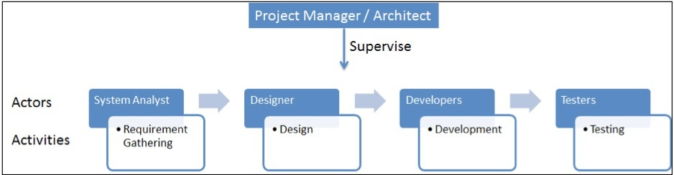
Actor System
Actor System(actor系统)是管理actor行为，生命周期，层次结构，配置以及其他东西的容器。它提供了用于管理整个应用程序的结构。

Slide 26
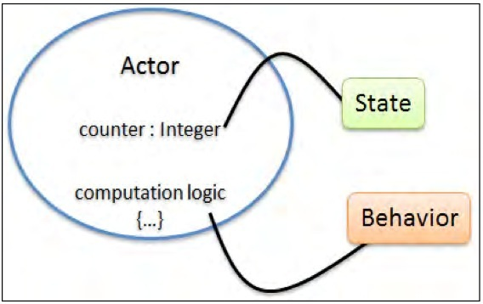
Actor
Actor是一个封装了状态和行为的对象
状态——状态变量的集合
行为——消息响应逻辑

Slide 27
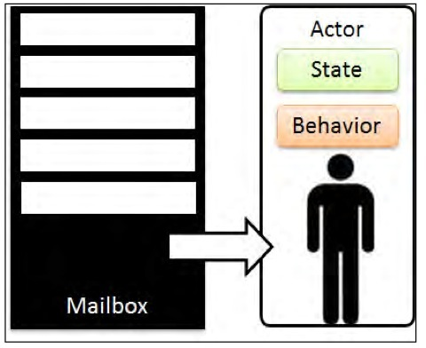
Mailbox（信箱）
结构：消息队列
功能：连接消息发送者和接受者的纽带
类型：有界/无界/优先级
传递消息需要使用：dispatcher(调度器)

Slide 28
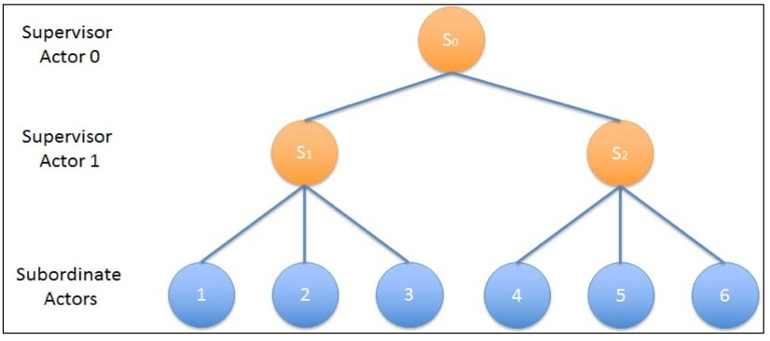
容错性
监管——创建actor隐含地创建了父子监管的层次结构,子actor出错时，父actor负责采取行动进行处理
监控——其他actor也可以监听别的actor终止事件

Slide 29
位置透明性

Slide 30
Actor生命周期

Slide 31
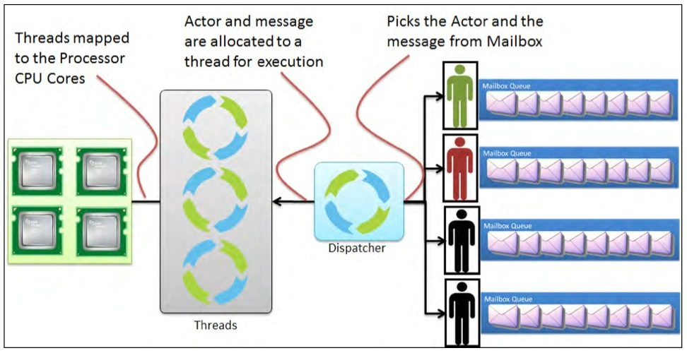
Dispatcher
Dispatcher是Actor的一个组成部分，是Actor的引擎
控制和协调将信箱中的消息调度到actor的工作
将actor映射到底层的线程
Dispatcher是一个ExecutorService，可以执行别的任务

Slide 32
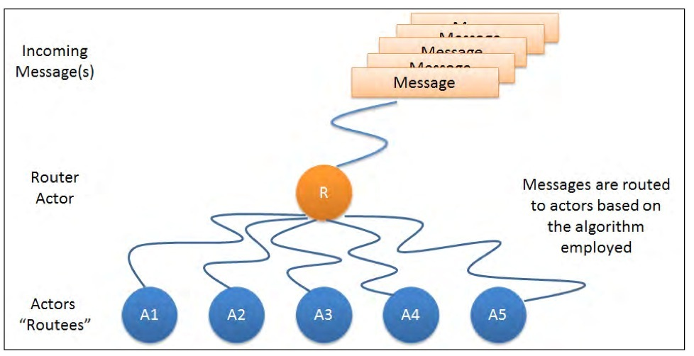
Router
Router是一种特殊的Actor
将到来的消息按照一定策略分配给一组actor

Slide 33
异步处理——行为
Future——Scala中的一个数据结构，可封装一个Callable，可设置处理成功或失败的回调函数
可以进行函数式风格的计算，如映射，管道连接，压缩，等等

Slide 34
异步处理——数据
Agent封装一条位于固定内存位置的数据
通过向Agent异步发送更新函数来修改数据，同一时间只会执行一个
读取数据可以立即读取，也可以等当前等待执行的修改操作都完成后读取（Future）

Slide 35
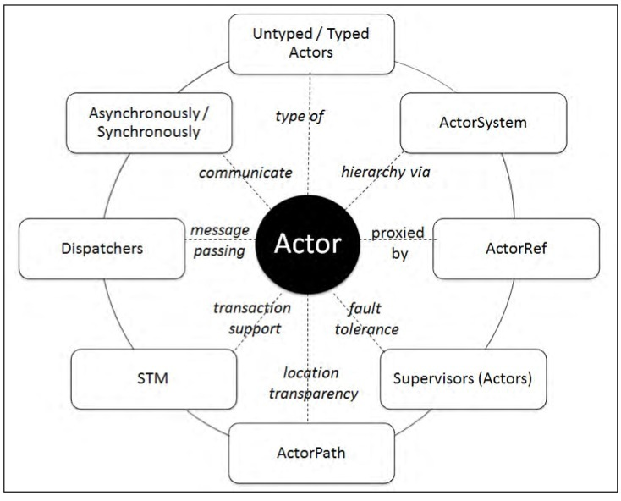
Actor概念总结

Slide 36
测试Actor
TestActorRef——直接调用actor方法或直接向actor发送消息并获得响应消息。使用特殊的Dispatcher
JavaTestKit——探针模式
内置的断言
Actor特殊日志

Slide 37
异步答疑

